Slide 1
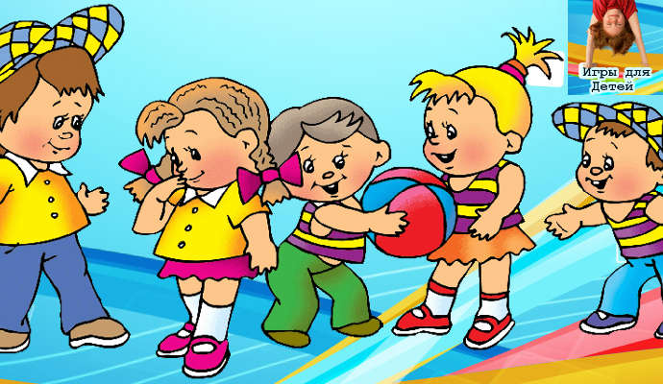
Презентация проекта
«Подвижные игры»
Группа кратковременного пребывания «Смешарики»
МАДОУ детский сад № 100 города Тюмени
Воспитатель: Манаева А.В.

Slide 2
Актуальность проблемы:
Проблема сохранения и укрепления здоровья детей, их психофизического развития является в настоящее время самой актуальной и приоритетной для большинства дошкольных образовательных учреждений.
Здоровое, красивое тело, красивые движения - результат правильного физического развития. Маленький человек не может сам себя развить - это задача взрослых. Подвижная игра является условием формирования двигательной активности детей, а также стимулирующим фактором развития интеллектуальной, эмоциональной и других сфер ребенка.
Подвижная игра – это эмоциональная деятельность детей, которая связана с выполнением основных движений. Игра развивает физически, умственно, воспитывает нравственно, развивает все психические процессы, воспитывает эстетику, трудовые навыки.

Slide 3
Цель проекта:Развитие умений детей играть в подвижные игры, в ходе которых совершенствуются основные движения (ходьба, бег, прыжки, ползание, метание, упражнение на равновесие). Задачи:
1Способствовать познавательному развитию ребенка путем знакомства с подвижными играми
2 Способствовать сохранению положительного психоэмоционального состояния у детей.
3. Формировать необходимые навыки движения, умение передавать простейшие действия некоторых персонажей (попрыгать как зайчики, побежали как мышки и т. д.)
4. Развивать и обогащать двигательные умения детей, используя подвижные игры.
5. Развивать у детей желание играть вместе со сверстниками и воспитателем в подвижные игры с простым содержанием.
6. Развивать речь и обогащать активный и пассивный словарь детей.
7. Укреплять и оздоравливать организм детей, создание условий для радостных эмоциональных переживаний.
8. Воспитывать отзывчивость и доброту.
9. Способствовать созданию активной позиции родителей в совместной двигательной деятельности с детьми.

Slide 4
Тип проекта: познавательно – игровой.
Продолжительность: краткосрочный
Участники проекта: дети 1 младшей группы группы, их родители, педагоги.
Предполагаемые результаты реализации проекта:
Повышение уровня физического развития дошкольника. Развитие физических качеств: ловкость, быстрота, выносливость.
Снижение заболеваемости. Укрепление здоровья детей при помощи подвижных игр.
Развитие двигательной активности детей.
Сплочение детского коллектива.
Обогащение словарного запаса детей (считалки, новые для детей слова).

Slide 5
ЭТАП-ОРГАНИЗАЦИОННО – ИНФОРМАЦИОННЫЙ
* Изучение литературы по физическому воспитанию младших дошкольников и роли подвижных игр в раннем возрасте.
* Разработка и накопление методических материалов по теме.

Slide 6
II ЭТАП - основной
Привлечение родителей к педагогическому сотрудничеству.
* Анкетирование: «Подвижные игры и их место в вашей жизни»
*Создание атрибутов для подвижных игр
Консультации для родителей

Slide 7
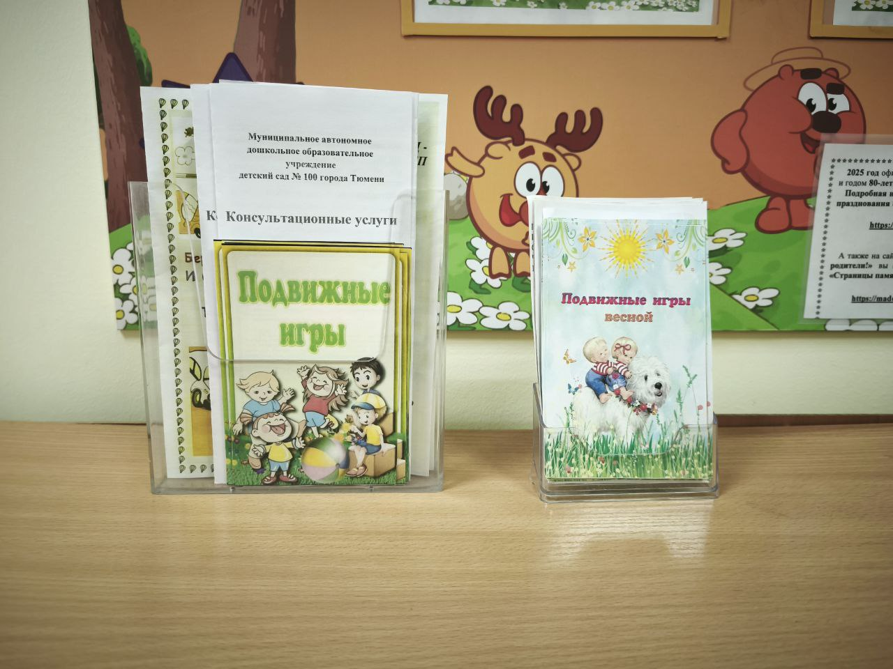
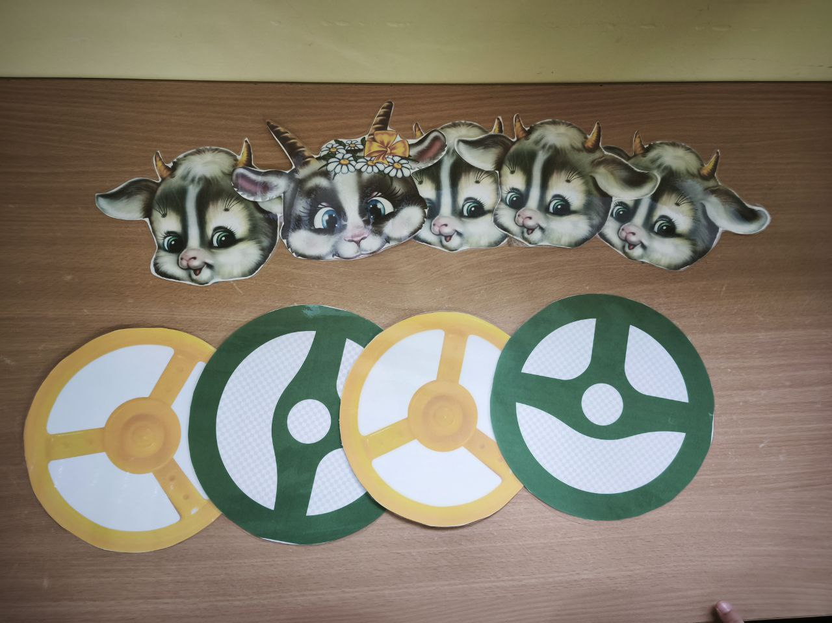
Изготовление картотеки подвижных игр
Изготовление атрибутов для иры родителями

Slide 8
III ЭТАП – ЗАКЛЮЧИТЕЛЬНЫЙ
Оформление результата проекта в виде презентации.
Картотека подвижных игр для детей младшего дошкольного возраста.
Результаты проекта:
Сформированы необходимые навыки движения, дети умеют передавать простейшие действия некоторых персонажей;
- Повысилась двигательная активность и двигательные умения детей.
- У детей сформировано желание играть вместе со сверстниками и воспитателем в подвижные игры с простым содержанием.
- Повышены знания родителей о значении подвижных игр в раннем возрасте;
- Родители вовлечены в образовательный процесс.

Slide 9
Подвижная игра
– сложная эмоциональная деятельность детей, направленная на решение двигательных задач, основанных на движении и наличии правил.
Дошкольный возраст является самым благодатным для развития физических качеств человека.
Основным видом деятельности дошкольника является игра.
Играя в подвижные игры, дети овладевают разнообразными движениями, в первую очередь, основными их видами: бегом, ходьбой, прыжками, метанием, лазанием, без которых нельзя активно физически развиваться.
Детям младшего дошкольного возраста выполнение игровых заданий доставляет большое удовольствие. Играя, ребенок упражняется в различных действиях. С помощью взрослых он овладевает новыми, более сложными движениями.
Но в настоящее время дети часто испытывают «двигательный дефицит», мало играют в подвижные игры из-за привязанности к телевизору и компьютерным

Slide 10
Классификация подвижных игр
Подвижные игры классифицируются по разным параметрам:
- по возрасту (игры для детей младшего дошкольного возраста, среднего дошкольного возраста, старшего дошкольного возраста);
- по степени подвижности ребенка в игре (игры с малой, средней, большой подвижностью);
- по видам движений (игры с бегом, с метанием, с прыжками, с лазанием и т. д.);
- по содержанию (сюжетные, бессюжетные, игры-забавы).
-
Структурные компоненты подвижной игры (слайд 6)
- сюжет (тема, идея);
- правила;
-двигательные действия

Slide 11
Методика проведения подвижной игры в младшем дошкольном возрасте
Заинтересовывающий момент (внесение атрибутов, загадывание загадок)
Совместная игровая деятельность (объяснение правил игры непосредственно в процессе самой игры и «взятие» педагогом на себя ведущей роли)
Анализ (всегда дается только положительный).

Slide 12
Характеристика подвижных игр детей младшего дошкольного возраста
У 2-3-летних детей мышление конкретно, внимание неустойчиво, поэтому содержание игр должно быть доступным и сопровождаться текстом, который раскрывает содержание игры. Это может быть короткая песенка или стихотворение («Солнышко и дождик», «У медведя во бору», «Мыши водят хоровод» и др.).
В играх детей этого возраста отсутствует соревновательность. Их увлекает процесс, а не результат.
Поэтому в младших группах детского сада наибольшее применение имеют сюжетные подвижные игры. А также простейшие игры без сюжета («Найди свой цвет», «Бегите ко мне» и др.) и игровые упражнения («Перешагни через палку», «Догони мяч», «Сбей кегли», «Проползи в воротца» и др.)
Подвижные игры проводятся:
- На прогулке и в группе
- В утреннее и вечернее время
Прогулка (п/игр «Зайка беленький» и др.)
- Во время занятий музыки и физкультуры

Slide 13
Пример некоторых проводимых в младшей группе игр:
П/игра «Мыши водят хоровод»
Цель: приучать детей ходить и бегать легко, на носках, не наталкиваясь друг на друга; ориентироваться в пространстве, менять движение по сигналу воспитателя.
Мыши водят хоровод
На лежанке дремлет кот.
«Тише, мыши, не шумите,
Кота Ваську не будите!
Как проснётся Васька кот,
Разобьёт наш хоровод!»
П/игра «Воробушки и автомобиль»

Slide 14
Цель: приучать детей бегать в разных направлениях, не наталкиваясь друг на друга, начинать движение и менять его по сигналу воспитателя, находить свое место.
П/игра «Лохматый пес»
Цель: приучать детей двигаться в соответствии с текстом, быстро менять направление движения, бегать, стараясь не попадаться ловящему и не толкаясь.
Вот лежит лохматый пес,
В лапы свой уткнувши нос.
Тихо, смирно он лежит,
То ли дремлет, то ли спит.
Подойдем к нему, разбудим
И посмотрим, что-то будет

Slide 15
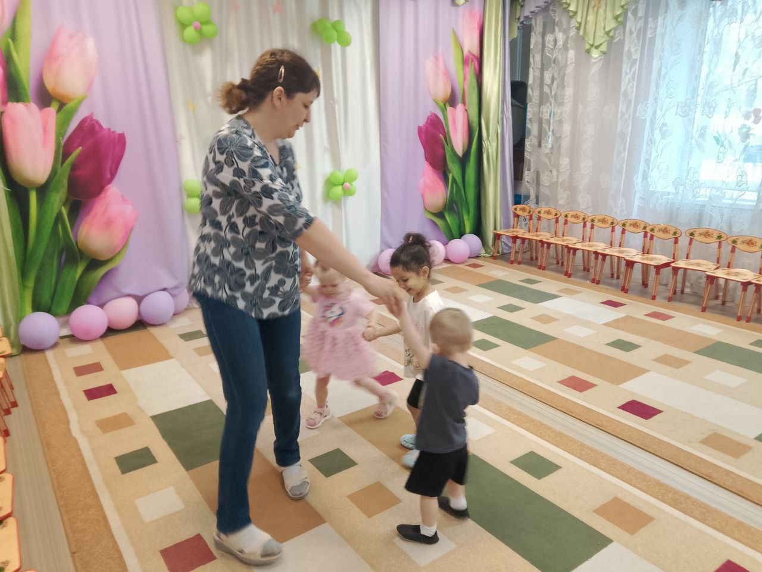
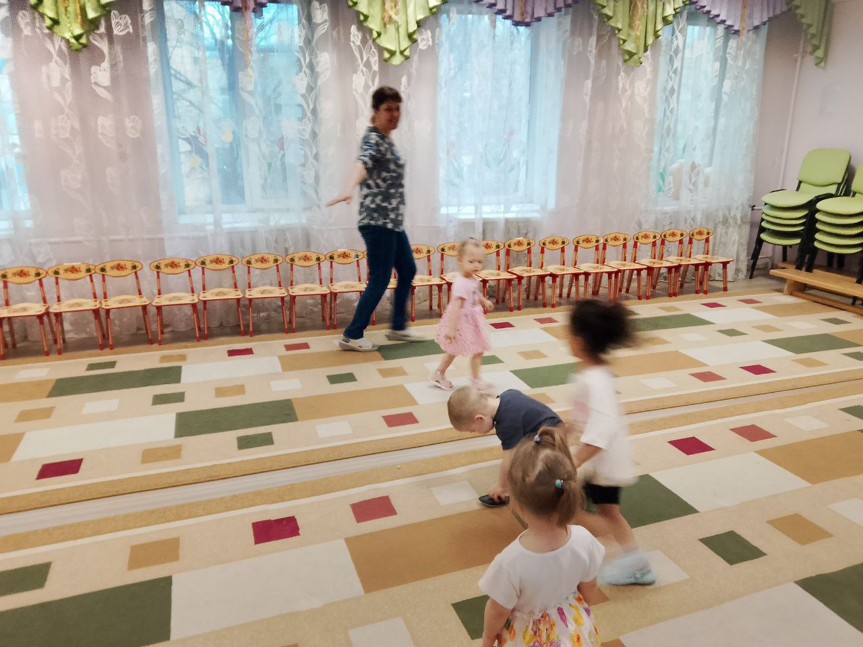
Мыши водят хоровод

Slide 16
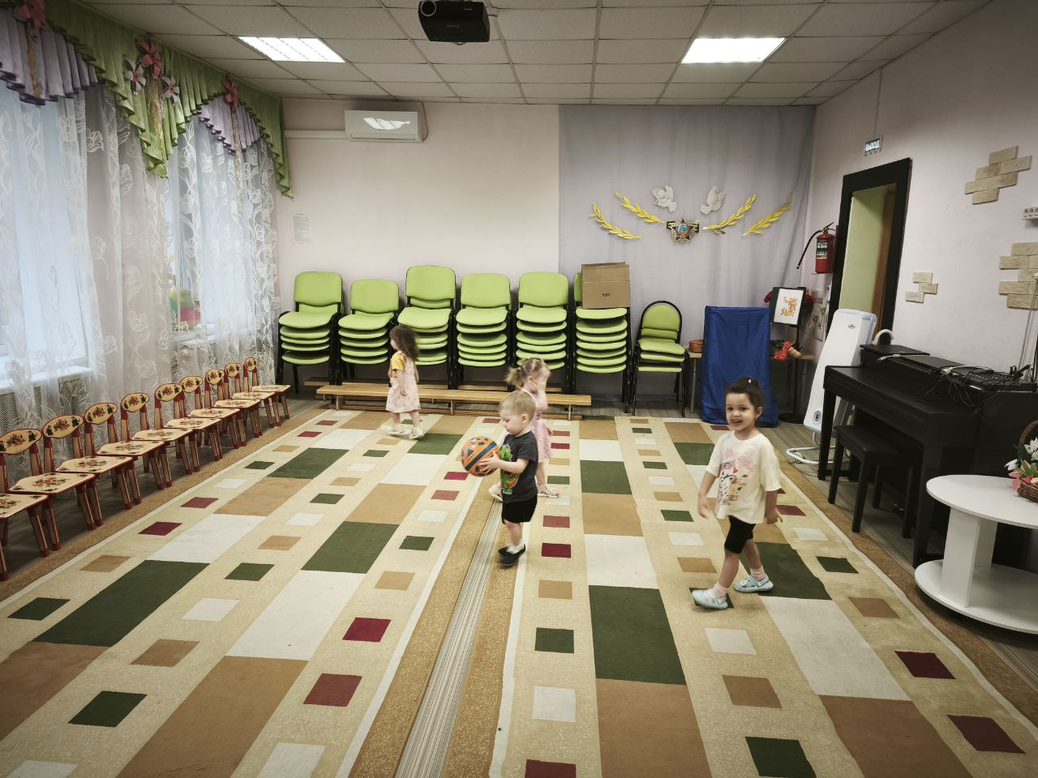
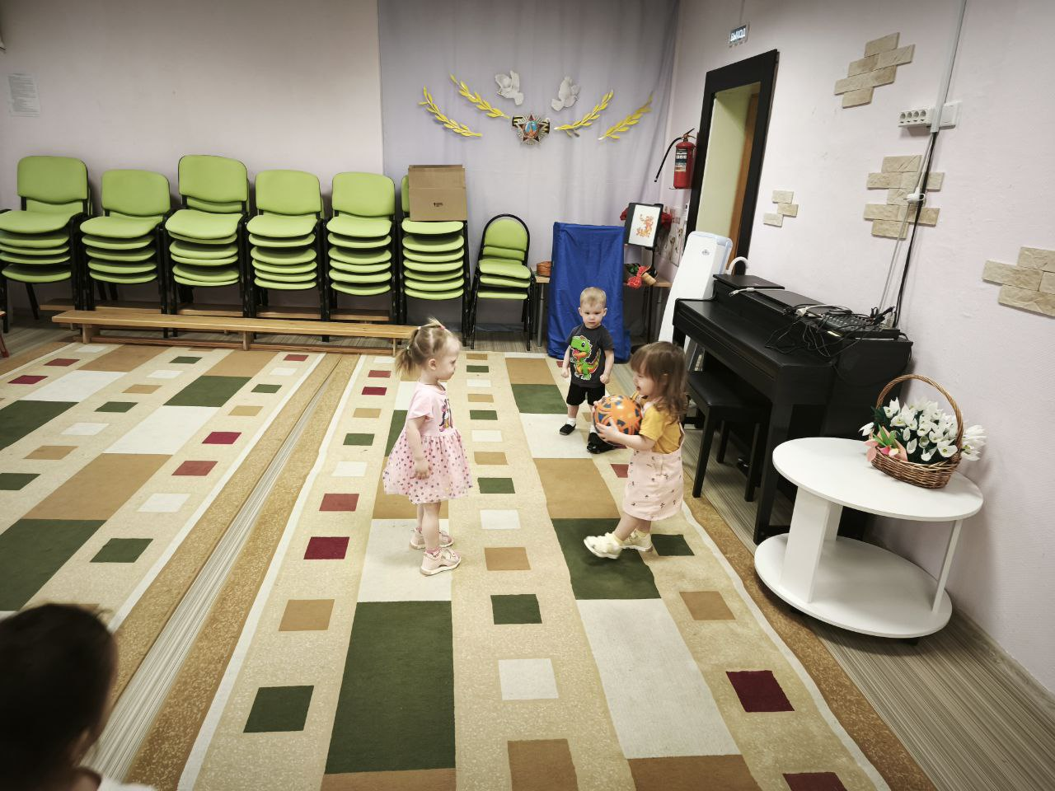
Принеси мяч

Slide 17
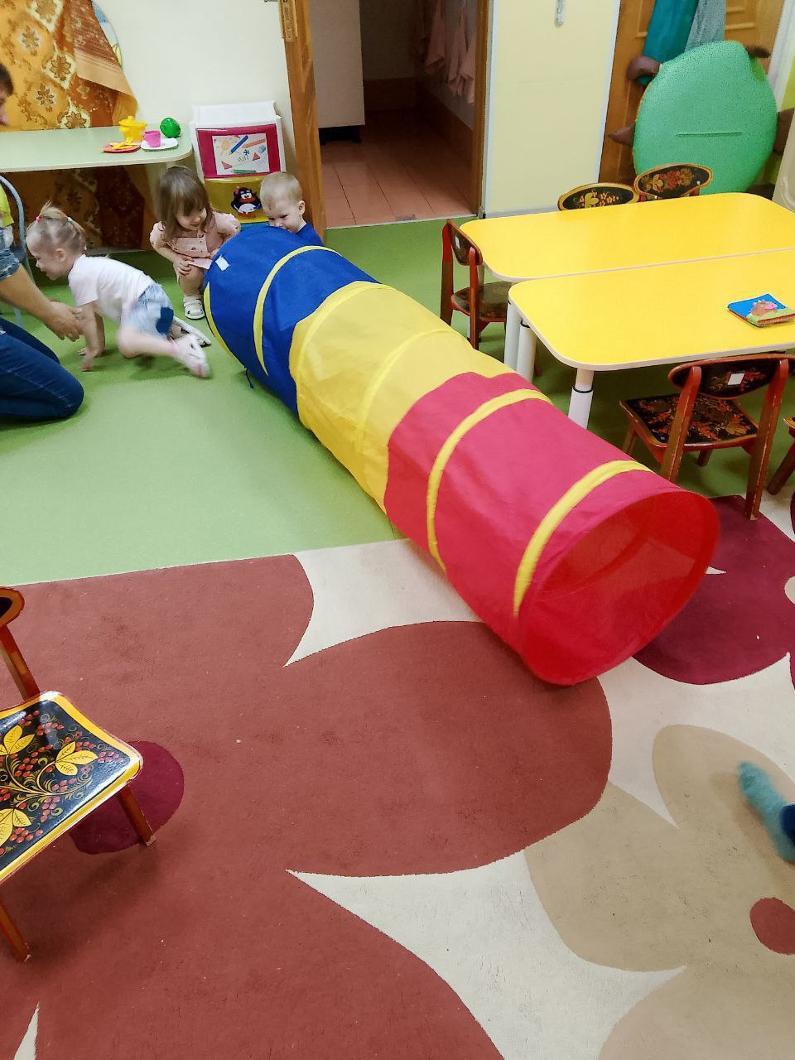
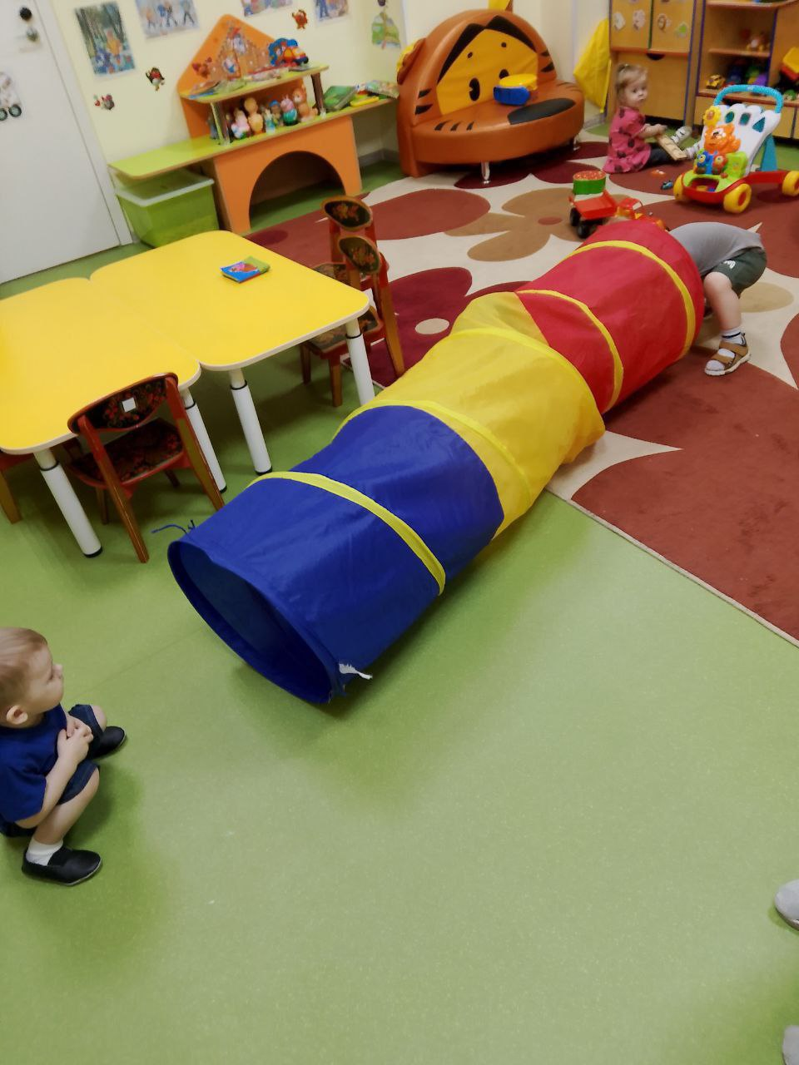
ПРОПОЛЗИ ЧЕРЕЗ ТОНЕЛЬ

Slide 18
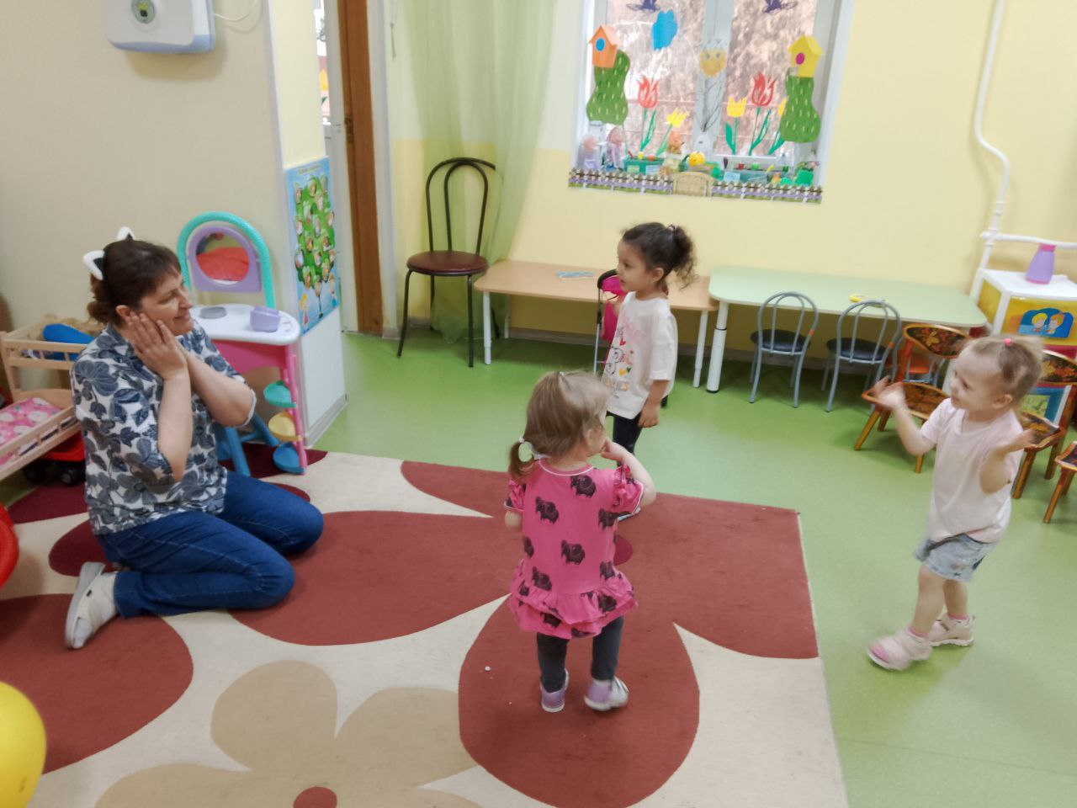
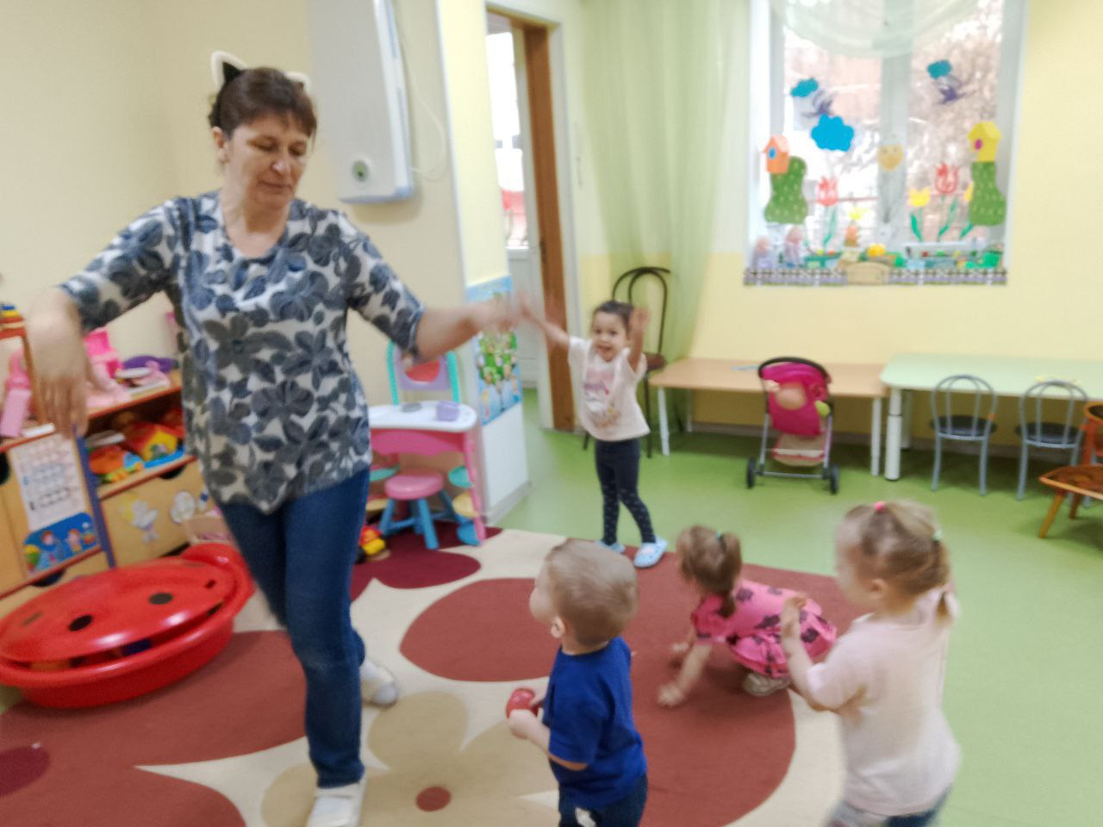
На лежанке дремлет кот

Slide 19
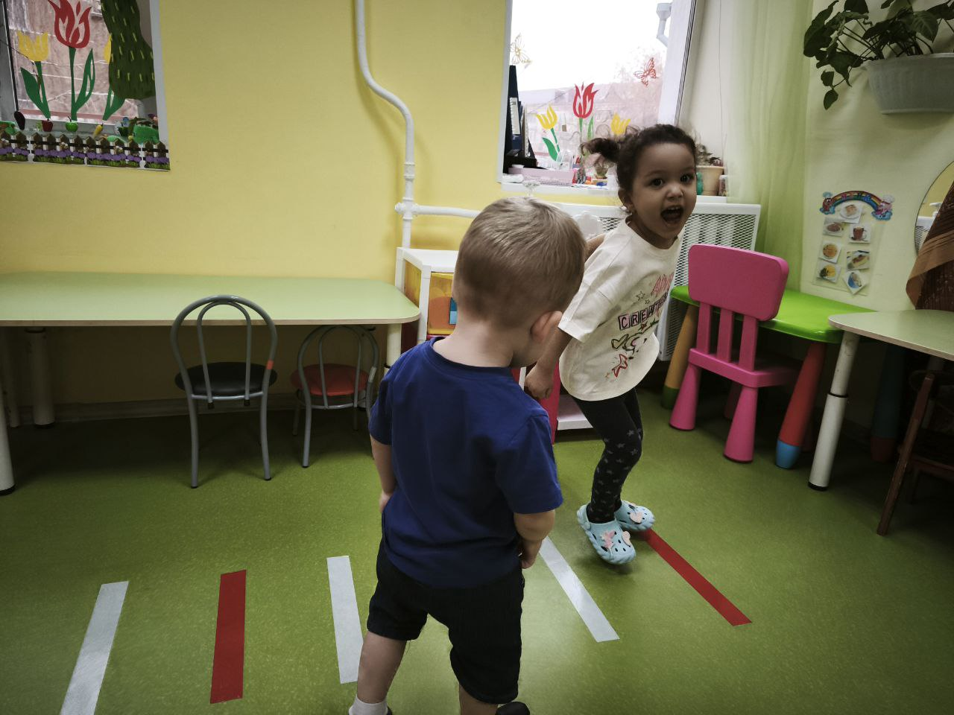
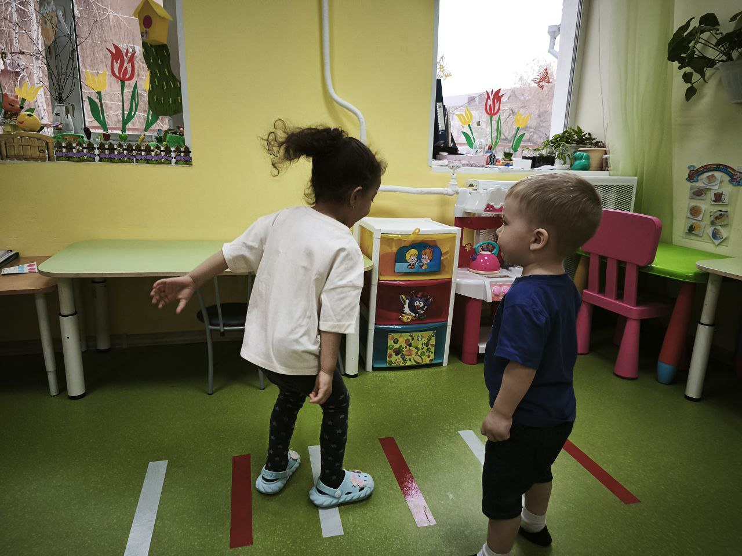
Перепрыгни

Slide 20
Прыгаем на мячах

Slide 21
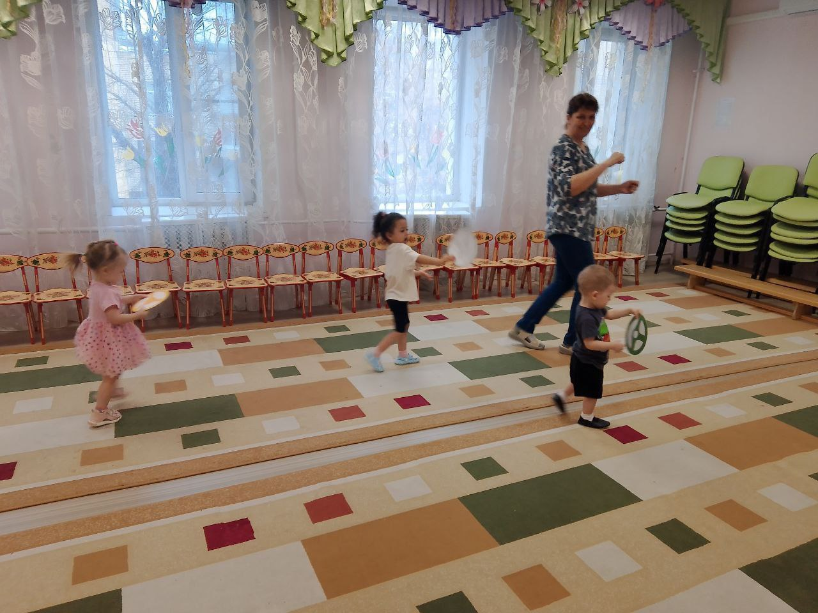
«Автомобили»

Slide 22
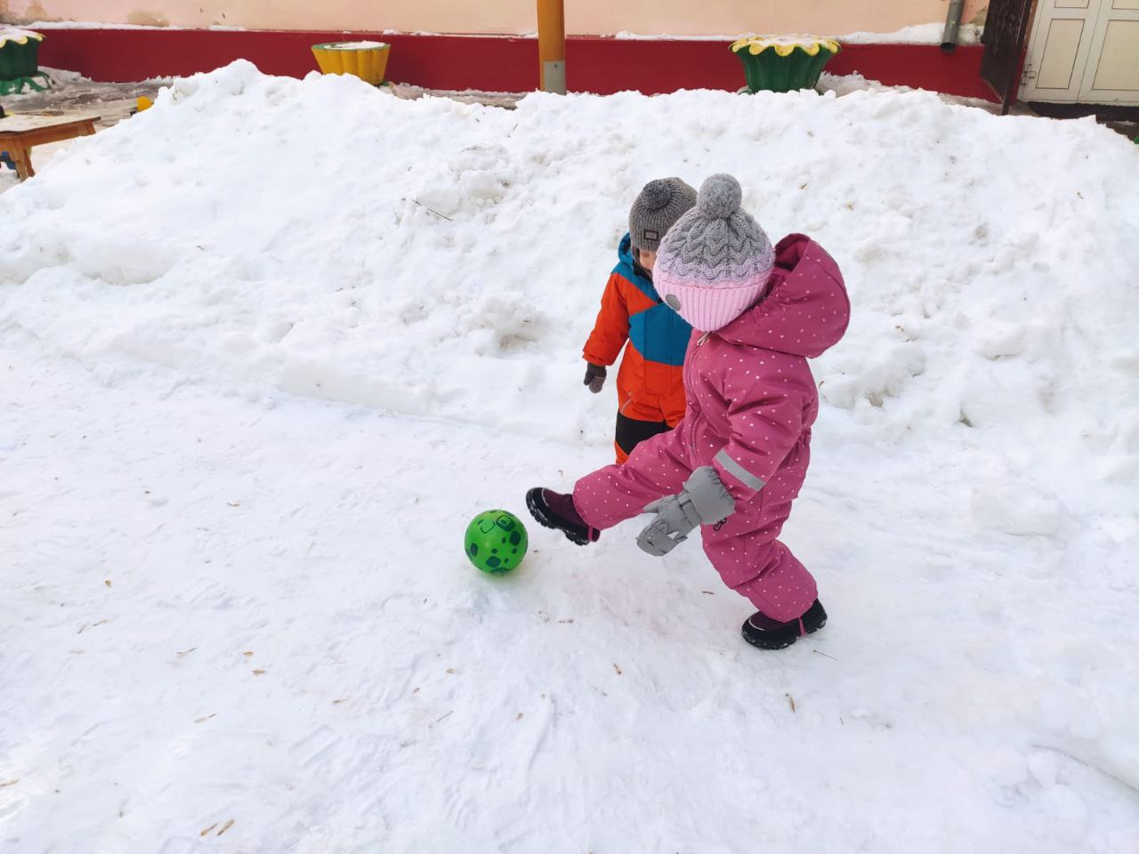
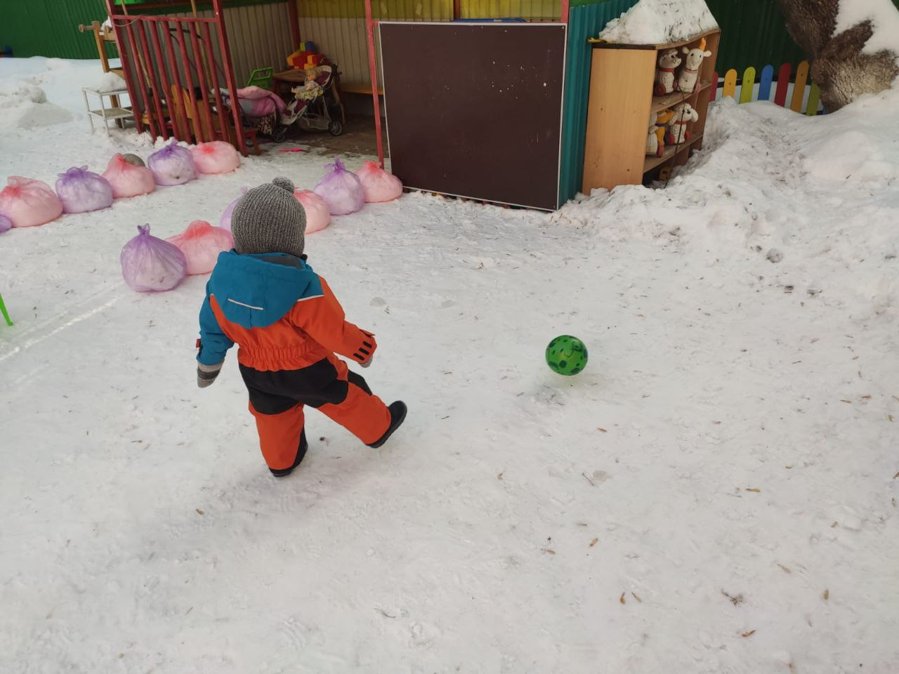
Подвижные игры на улице

Slide 23
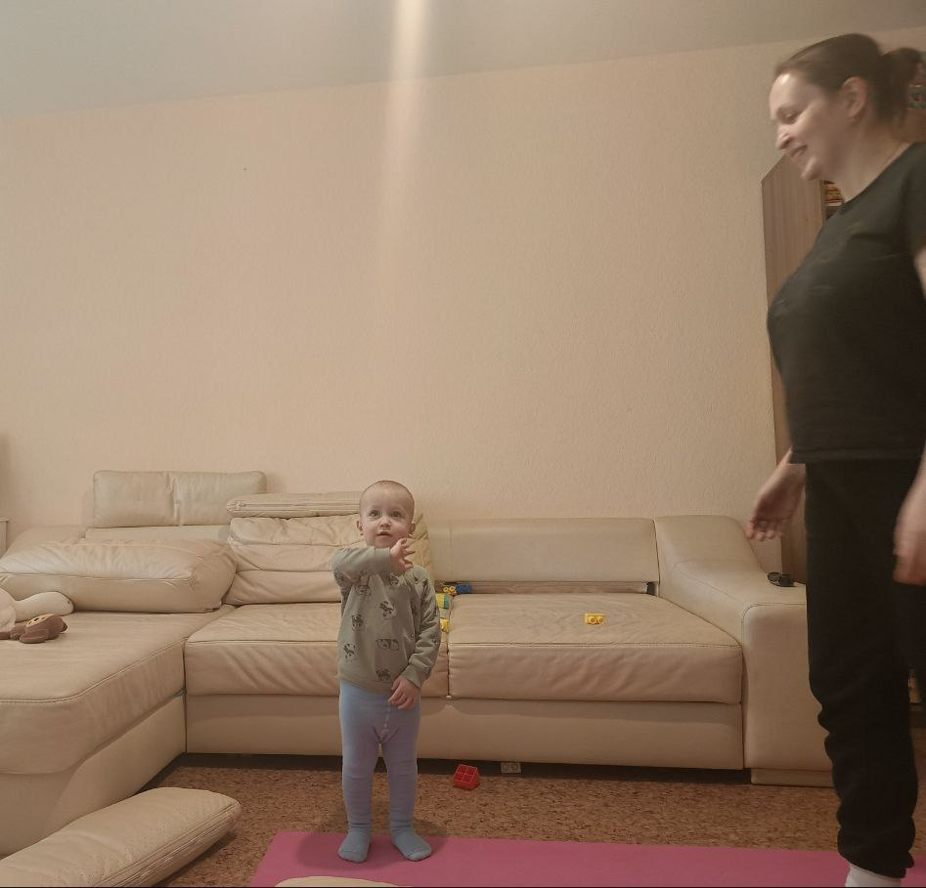
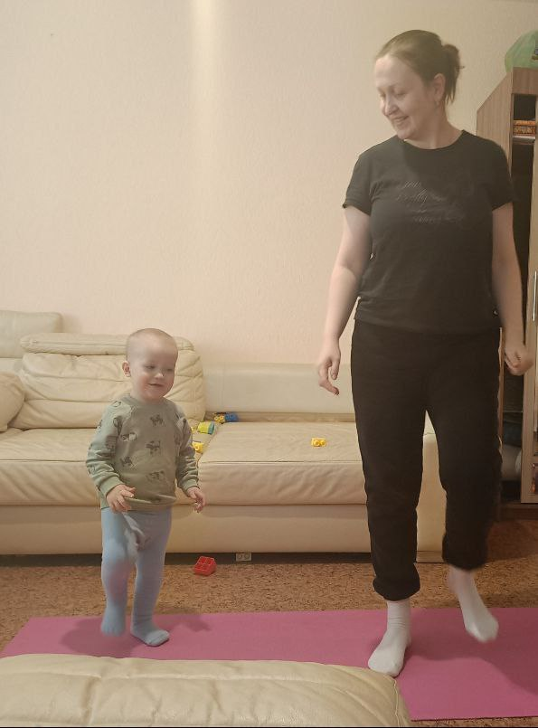
Зарядка с родителями

Slide 24
АНКЕТА «ПОДВИЖНЫЕ ИГРЫ И ИХ МЕСТО В ВАШЕЙ ЖИЗНИ».
1. Ф. И. О. количество детей.
____________________________________________________________
2. Каким видам деятельности ВЫ отдаете предпочтение:
чтение книг для ребёнка,
совместное конструирование, моделирование, рисование,
совместный просмотр телепередач,
совместные подвижные игры,
совместные пешие прогулки.
3. Какие виды деятельности предпочитает Ваш ребёнок? Перечислите.
__________________________________________________________
4. Какие подвижные игры Вы знаете? Перечислите.
_____________________________________________________________
5. Часто ли Вы играете в подвижные игры с ребёнком?
Если «да», то какие? Перечислите.
__________________________________________________________
6. Какие подвижные игры знает Ваш ребёнок?

Slide 25
________________________________________________________
7. Как часто предлагает Ваш ребёнок поиграть в какую-нибудь из
подвижных игр
. 1 раз, 2 раза в день, 3 раза, др. __________________________________________________
8. Какую позицию занимает в играх ребёнок (подчеркнуть)
активную,
пассивную.
9. Какие качества проявляет ребёнок в игре (подчеркнуть)
творчество,
решительность,
высокую эмоциональность,
другие.
10. Считаете ли Вы, что подвижные игры могут стать хорошим средством воспитания Вашего ребенка__________________________________________________
Ваше мнение______________________________________________
Благодарим за сотрудничество.

Slide 26
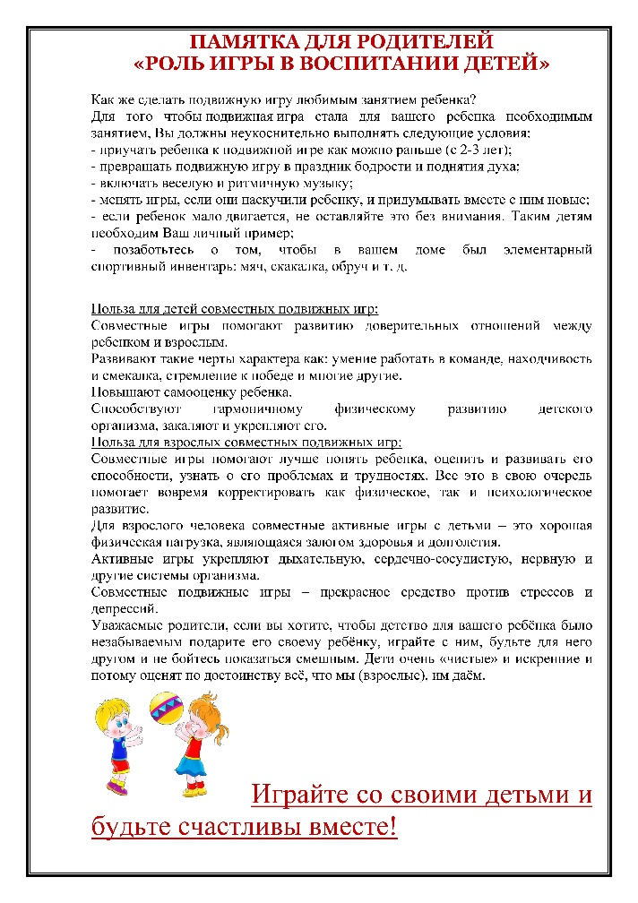
Работа с родителями Консультации для родителей:
Консультация для родителей «Роль подвижных игр в воспитании детей дошкольного возраста»
Памятка для родителей «Роль игры в воспитании детей».

Slide 27
Заключение В результате систематической планомерной работы: - у детей сформировался интерес к здоровому образу жизни.
- у детей сформировались представления о подвижных играх, здоровом образе жизни, здоровье.
- дети научились играть и соблюдать правила в подвижных играх.
- у детей повысилась двигательная активность.
сформировался социально – коммуникативный навык общения между детьми.
Родители проявили интерес к совместной деятельности с ребенком.
Стали активными участниками реализации проекта.

Slide 28
Спасибо за внимание

